Slide 1

Miernik mocy do zastosowań LV
Grupa nr 34: Paweł Pasierbek, Mikołaj Pichita, Arkadiusz Rapacz, Tomasz Szydłak
18.03.2024

Slide 2
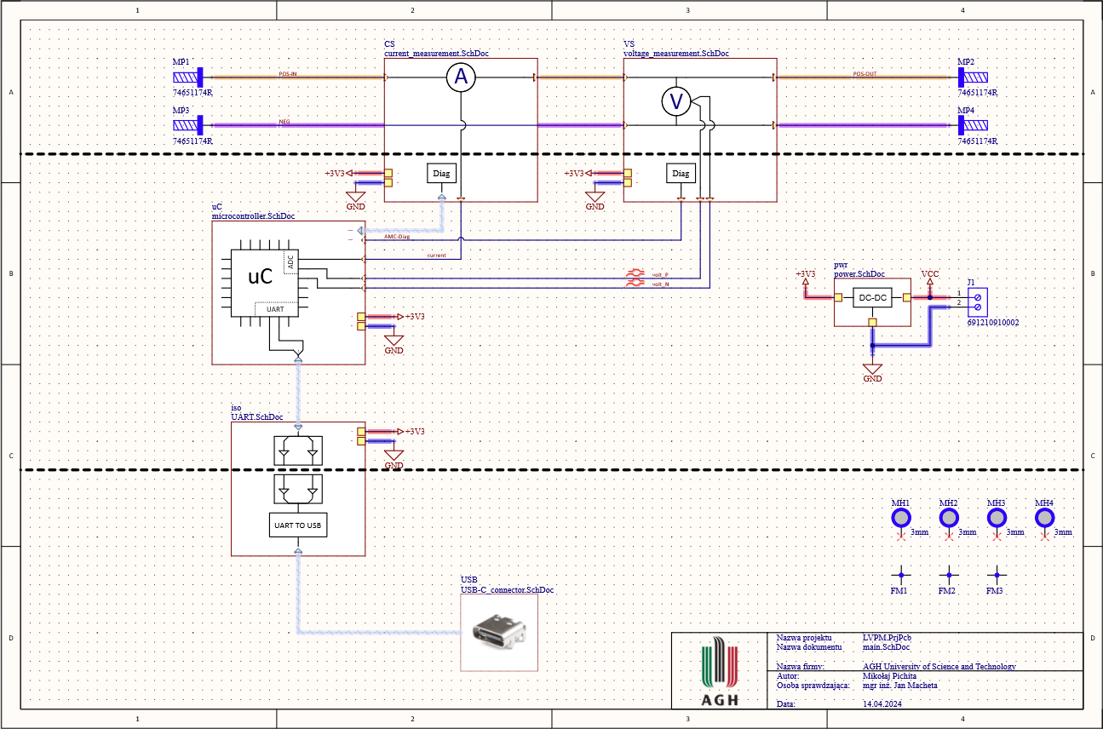
Schemat elektryczny
Rys. 1) Schemat blokowy

Slide 3
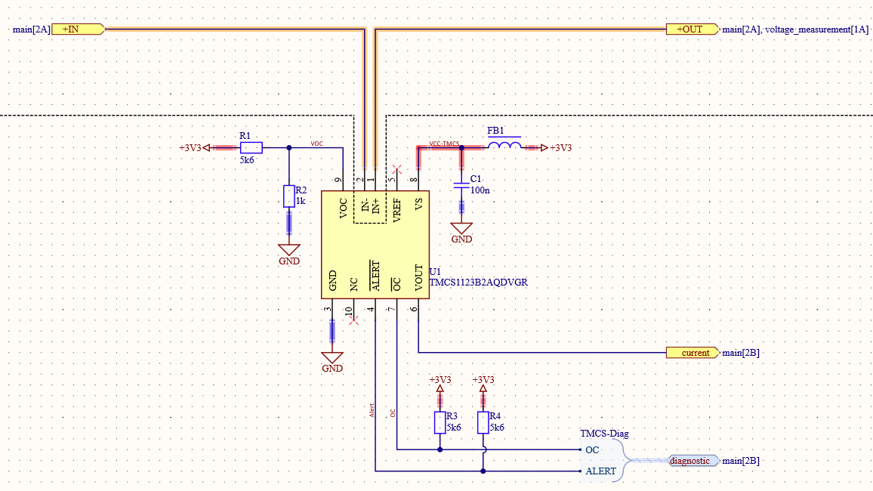
Schemat elektryczny - pomiar prądu
Rys. 2) Pomiar prądu wykorzystujący sensor Halla

Slide 4
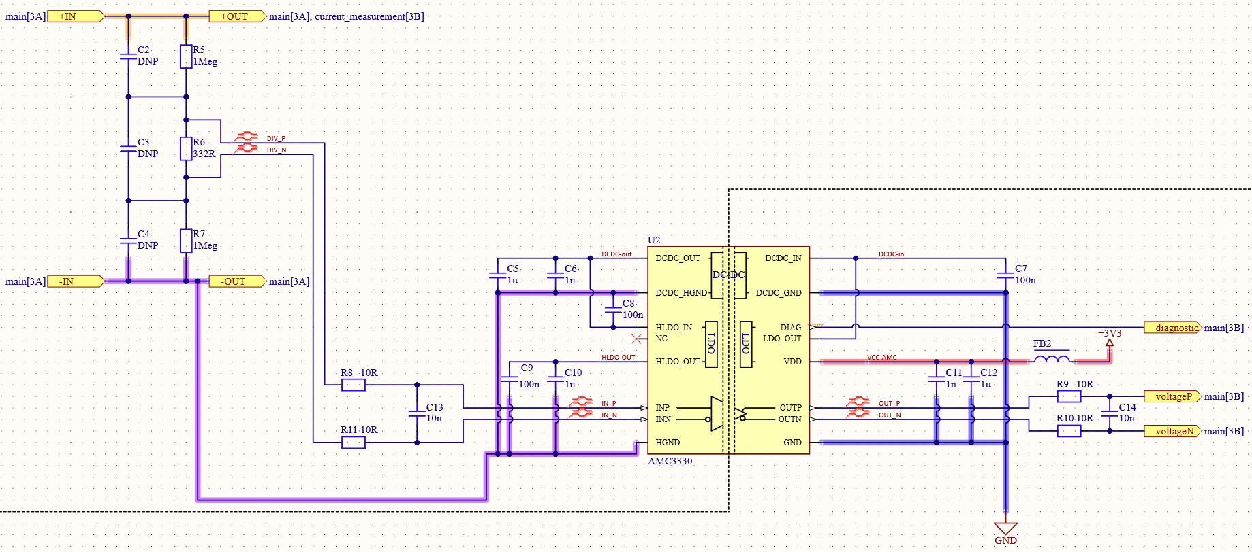
Schemat elektryczny - pomiar napięcia
Rys. 3) Pomiar napięcia na izolowanym wzmacniaczu

Slide 5
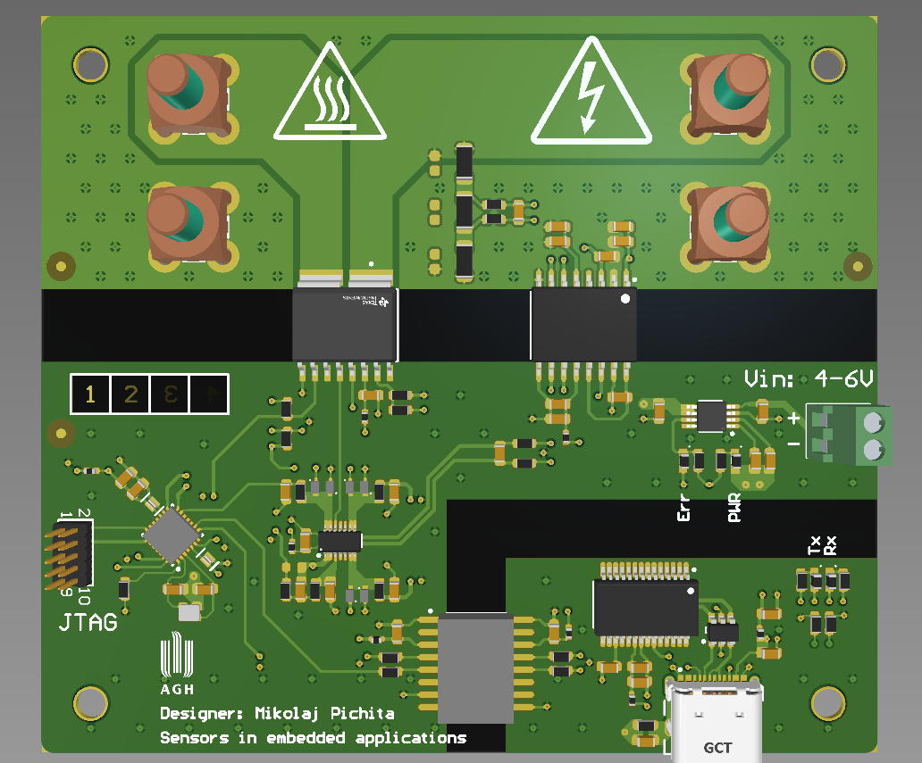
Płytka PCB
Rys. 4) Render 3D płytki PCB

Slide 6
Płytka PCB

Slide 7
Płytka PCB

Slide 8
Płytka PCB

Slide 9
Płytka PCB

Slide 10
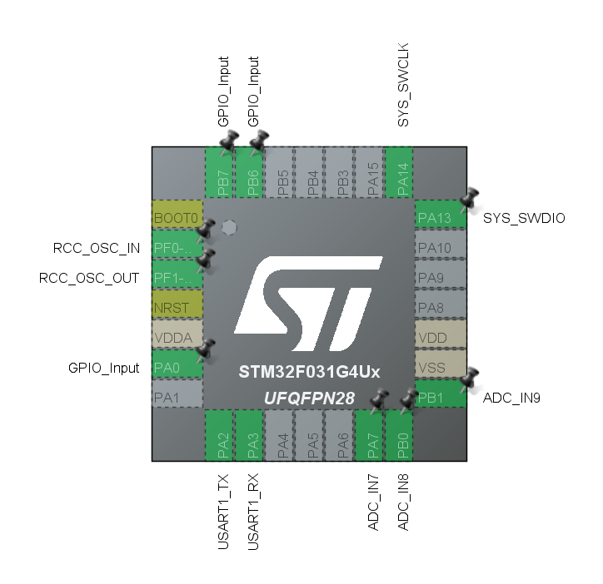
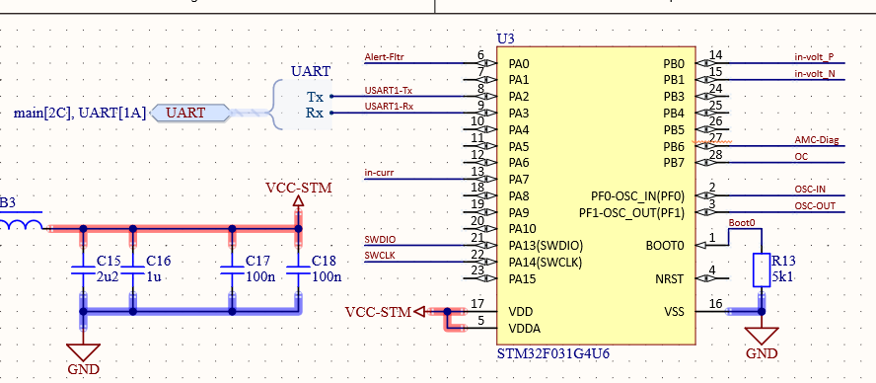
Oprogramowanie na mikrokontroler
in-curr - wejście analogowe do pomiaru prądu
in-volt_P, in-volt_N - wejścia analogowe do pomiaru napięcia
SWDIO, SWCLK - wejścia do programowania
OSC-IN, OSC-OUT - wejścia do podłączenia oscylatora
Alert-Fltr, OC, AMC-Diag - wejścia GPIO

Slide 11

Aplikacja na urządzenia stacjonarne
Język programowania: Python
Dodatkowe biblioteki: PySerial / PyQt5
Komunikacja: UART
Funkcjonalność: Przedstawienie odczytów z sensora Halla
Dodatkowo: Wizualizacja danych w czasie (wykres)

